Slide 1
Маркер Л. М.
учитель начальных классов.

Slide 3
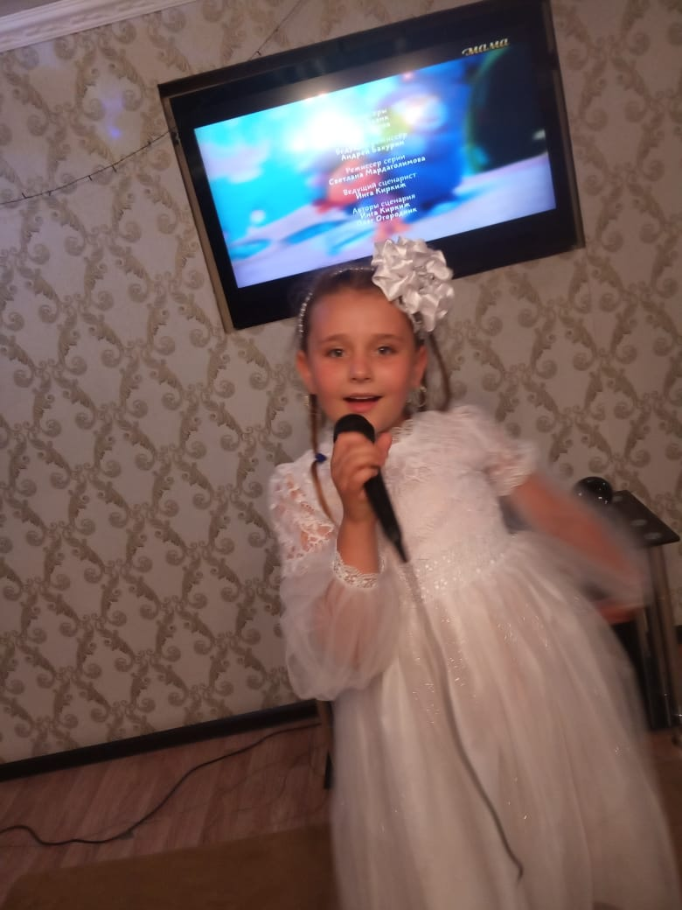
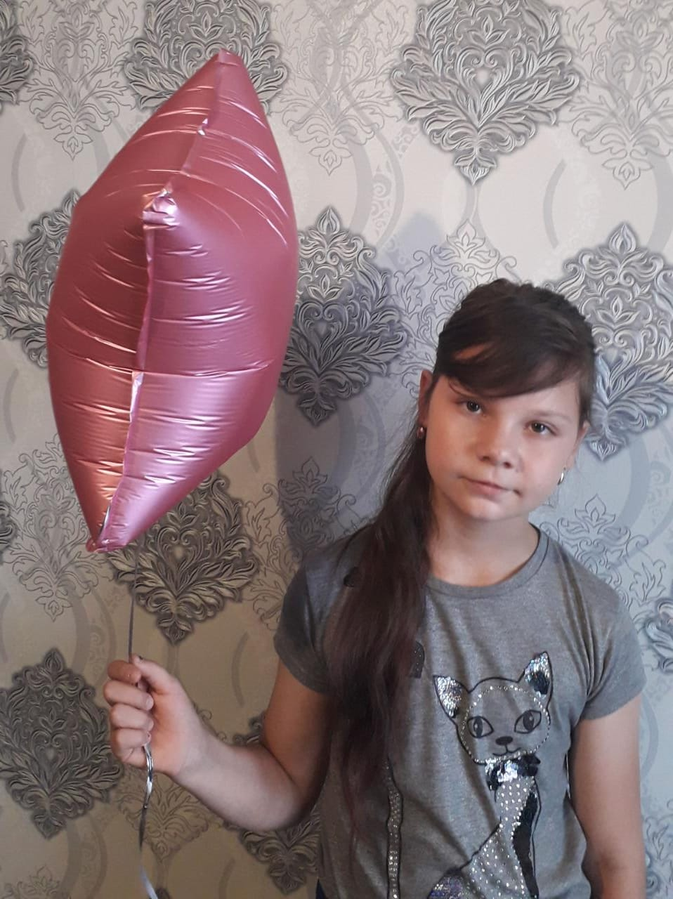

Slide 4
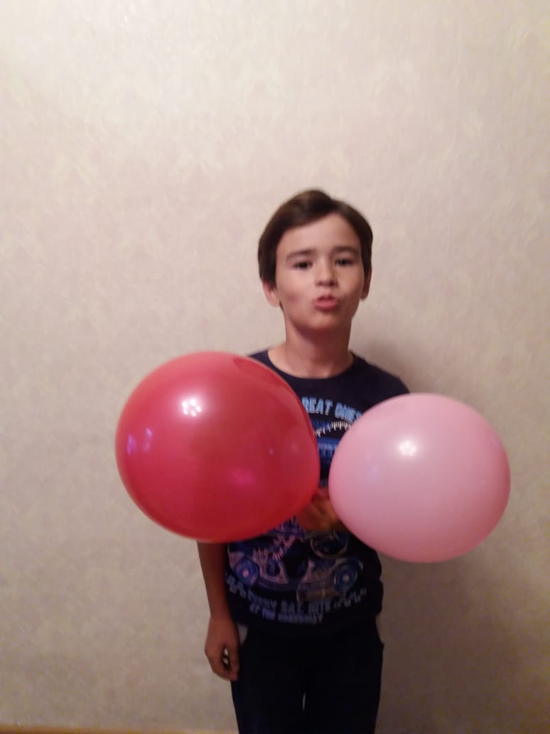
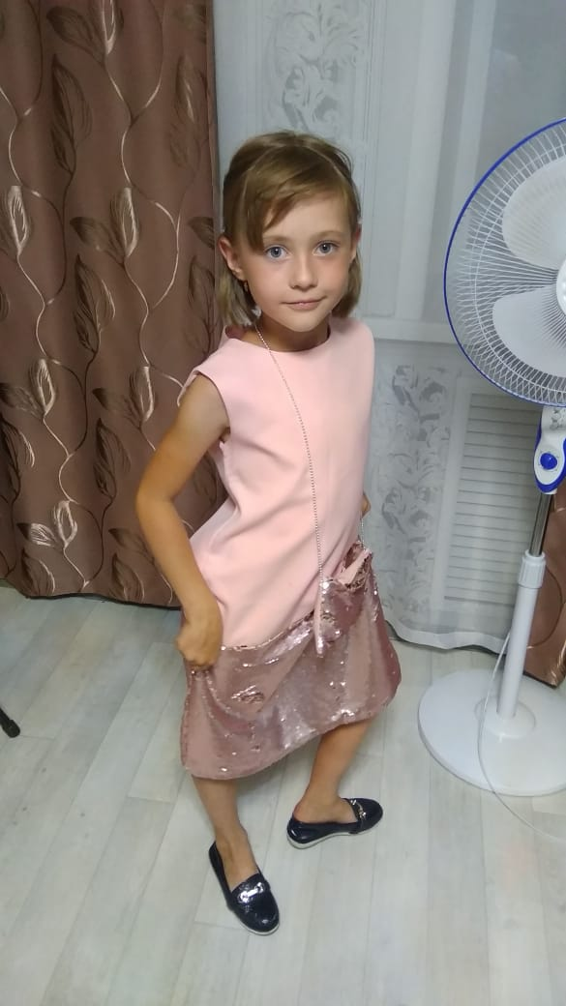
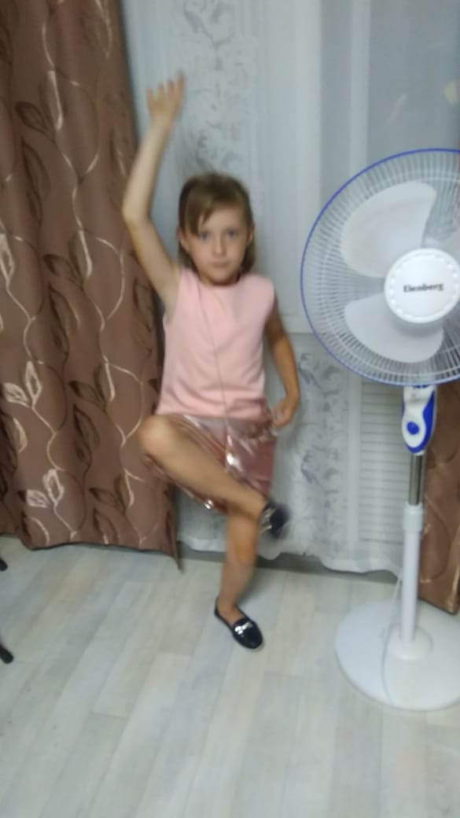

Slide 5
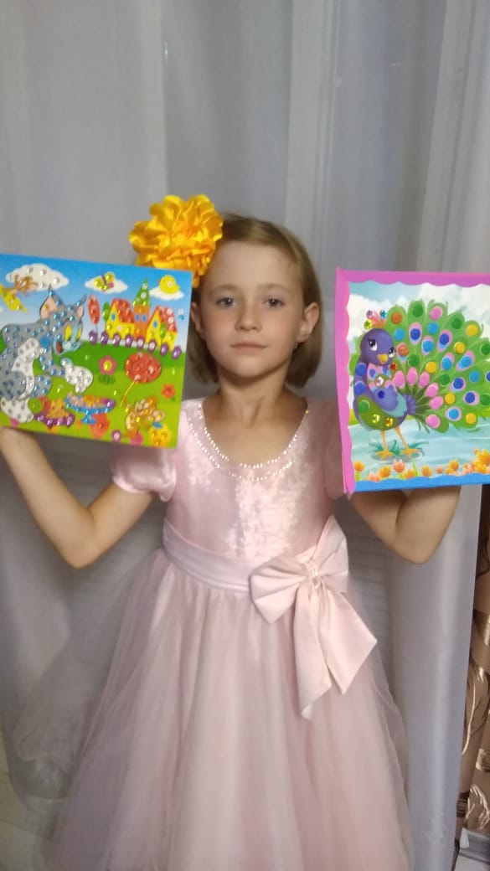
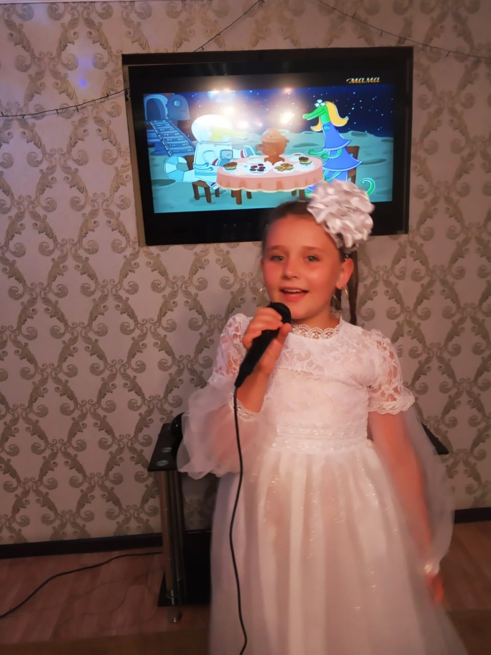

Slide 6
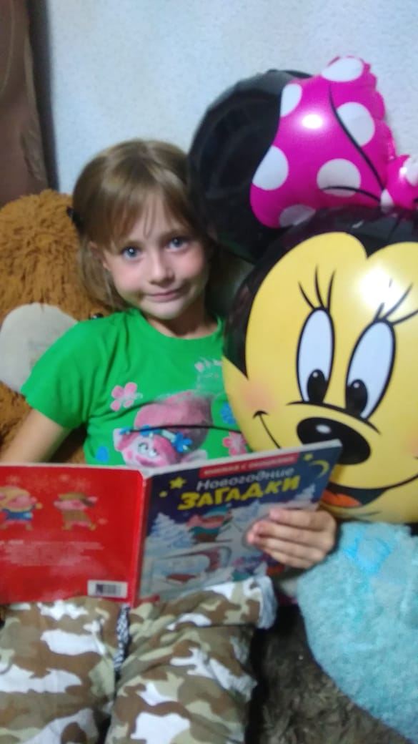
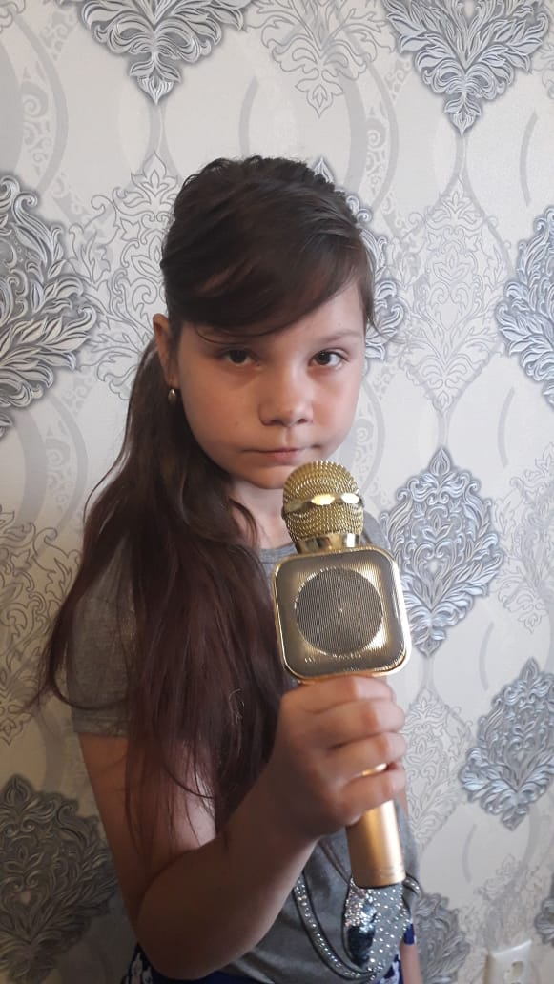

Slide 9
Мы пожелать хотим ребята,
Открыть свой собственный талант.
Занятие любимым делом
Вам много пользы принесёт.
Пусть Вы не станете известным
На всю огромную страну,
Но в жизни может пригодиться
Умение искать, творить, дерзать.

